Slide 1


Lab Pemrograman
TEKNIK INFORMATIKA
INSTITUT TEKNOLOGI SEPULUH NOPEMBER
SURABAYA

Slide 2
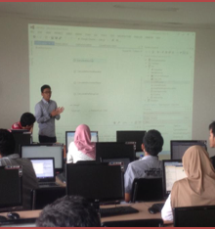
Laboratorium Pemrograman
Laboratorium Komputer yang terletak di lingkungan Informatika ITS yang menyediakan fasilitas pembelajaran untuk kalangan kampus, yaitu mahasiswa S1 Informatika atau eksternal dengan ijin tertulis.

Slide 3
Struktur Lab
Gambar Organigram ELPE

Slide 4
Fasilitas
Fullset PC (perlu dijelasin semua kalau bisa) - Spesifkasi
Windows 10 Pro
Intel Core i5
8GB RAM
Nvidia GeForce GT 730 2GB
LCD TV
Projector
Mic and Sound
AC
LPrinter
Reservasi LP
Reservasi Lab
http://reservasi.lp.if.its.ac.id/
Pengumuman Lab
http://lp.if.its.ac.id/reservasielpe
Freeshare
Local - 10.151.34.14
Interlocal - freeshare.lp.if.its.ac.id

Slide 5
Matakuliah Terkait
Semester 1
Dasar Pemrograman
Semester 2
Algoritma dan Struktur Data
Semester 3
Pemrogaman Berbasis Objek
Sistem Basis Data
Semester 5
Pemrograman Game
Manajemen Basis Data
Semester 6
Animasi Komputer
Pemrograman Framework .NET

Slide 6







Aplikasi Terkait
Dev-c++
Visual Studio & Visual Studio Code
Sublime
Xampp
Intelij Idea Pycharm
Node Js
Pascal
Unity
etc...

Slide 7
Kegiatan
Kuliah dan Praktikum
Workshop
Pelatihan
NEED FOTO

Slide 8
Prestasi
Juara 2 Pengembangan Bisnis TIK Gemastik
Juara 1 TCode
Juara 3 Ideafuse Informatics Competition
Juara 2 Web Design ITS Expo

Slide 9


Slide 10
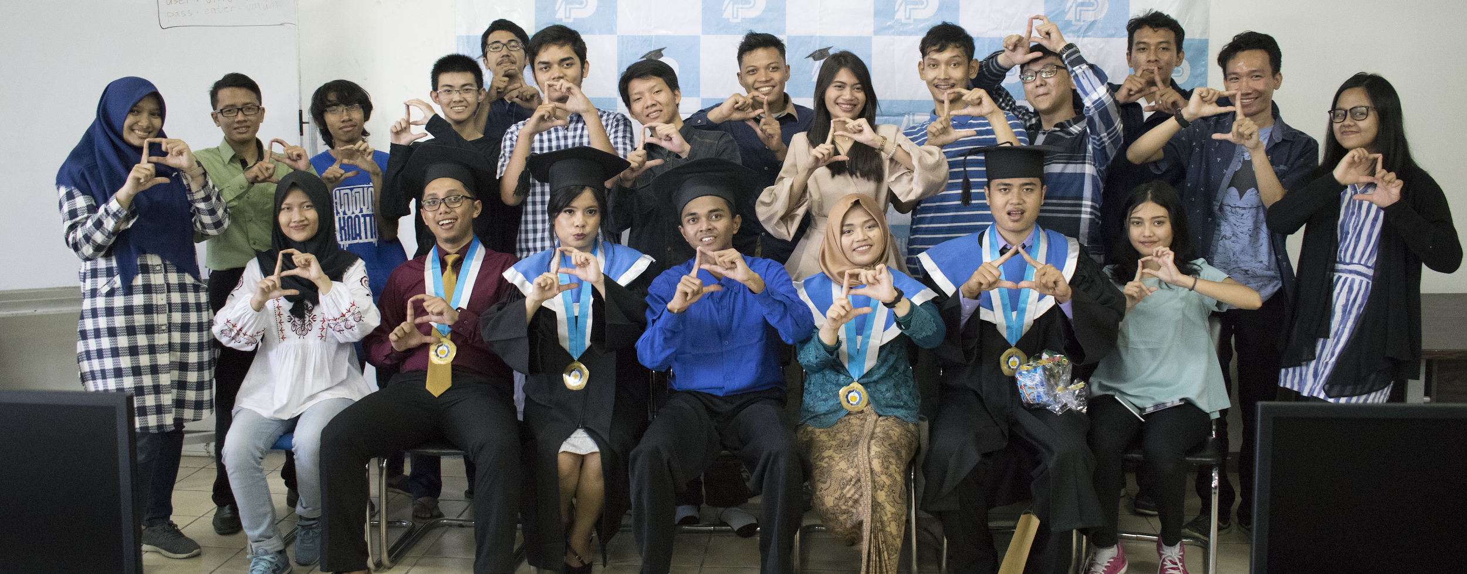
Terima Kasih!
Mohon bantuannya semuanya, <3

